Slide 1

PHÁT TRIỂN ỨNG DỤNG WEB

Slide 2
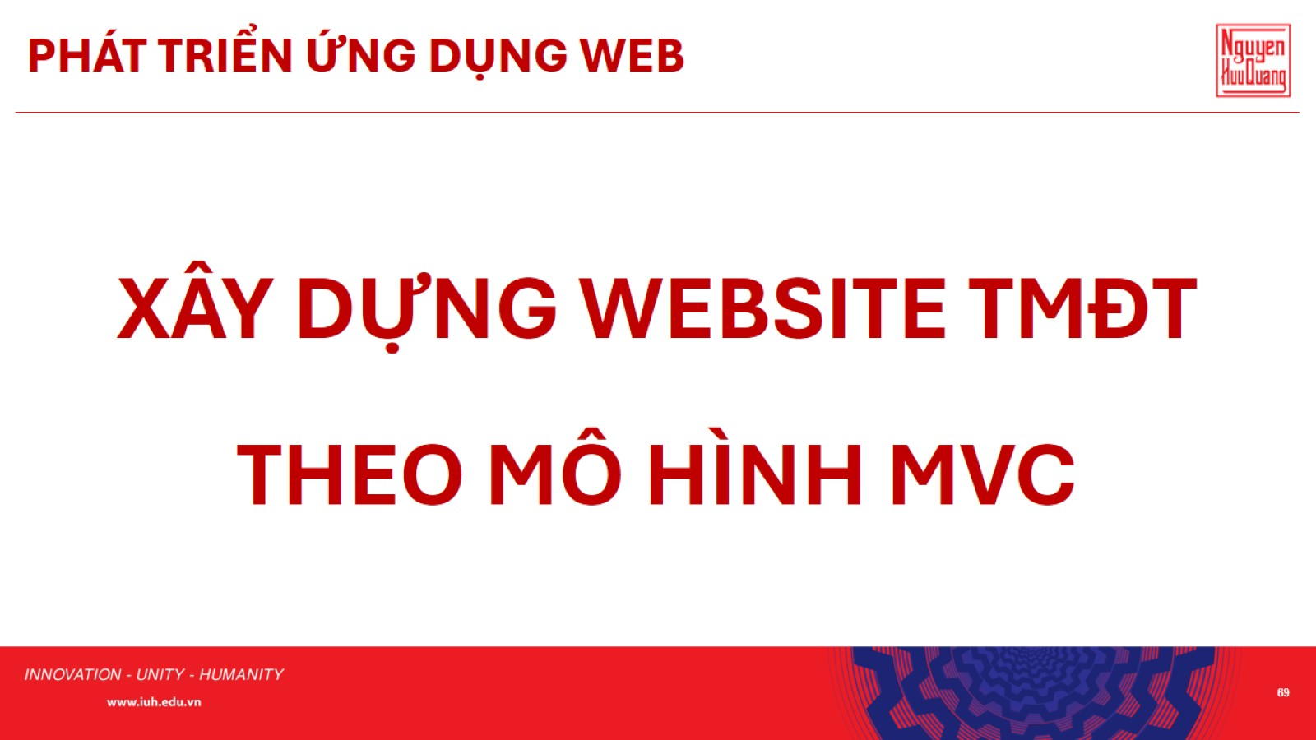
PHÁT TRIỂN ỨNG DỤNG WEB

Slide 3
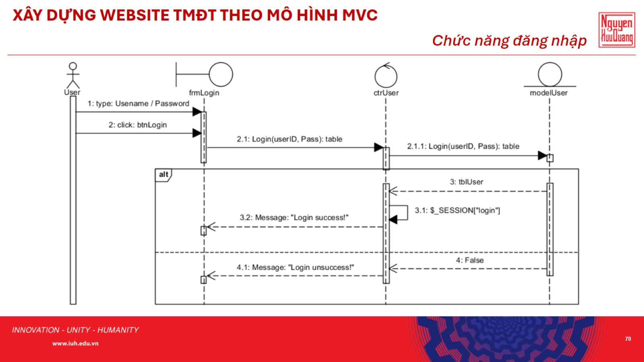
XÂY DỰNG WEBSITE TMĐT THEO MÔ HÌNH MVC

Slide 4
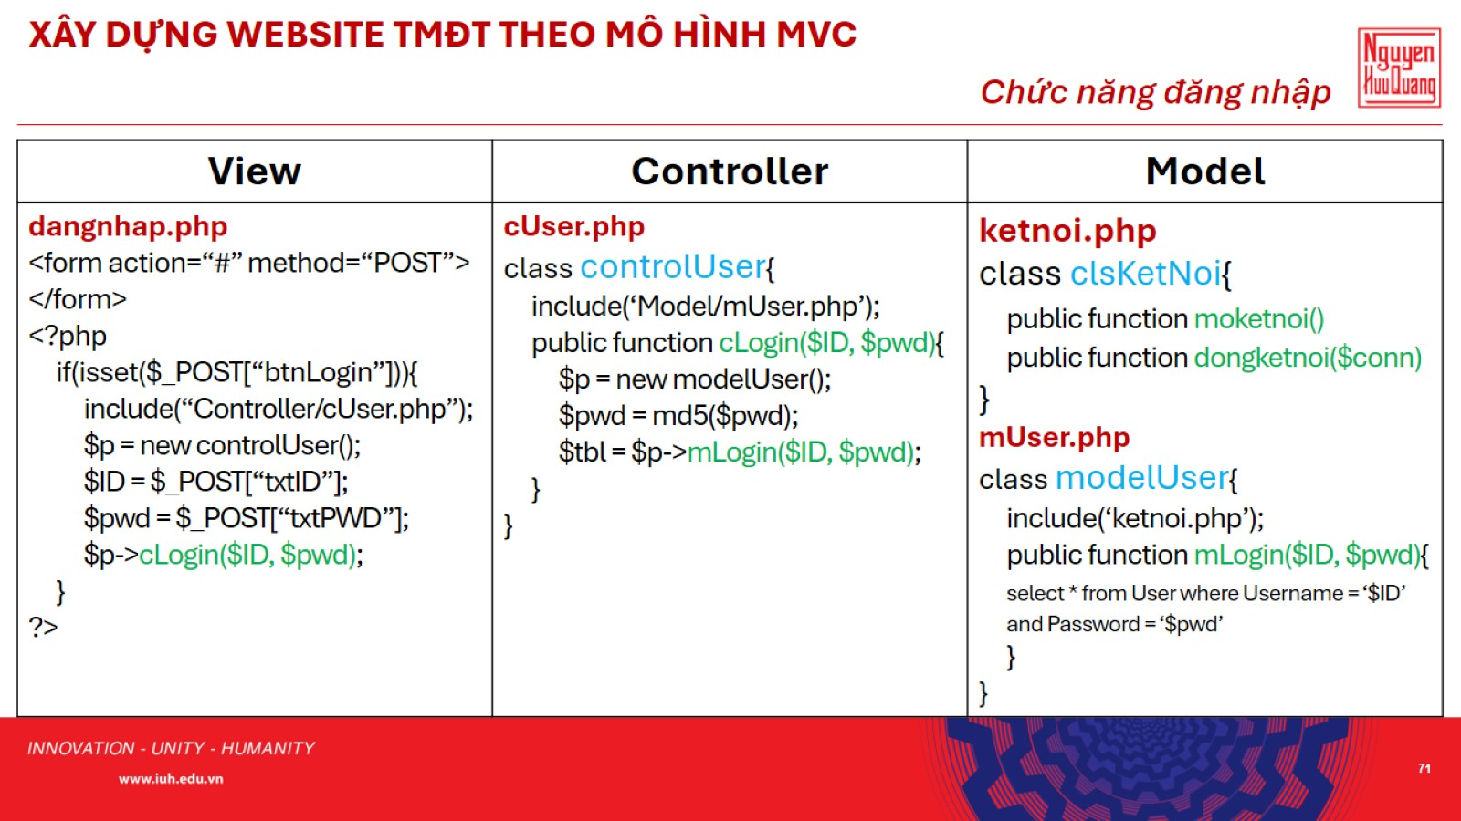
XÂY DỰNG WEBSITE TMĐT THEO MÔ HÌNH MVC

Slide 5
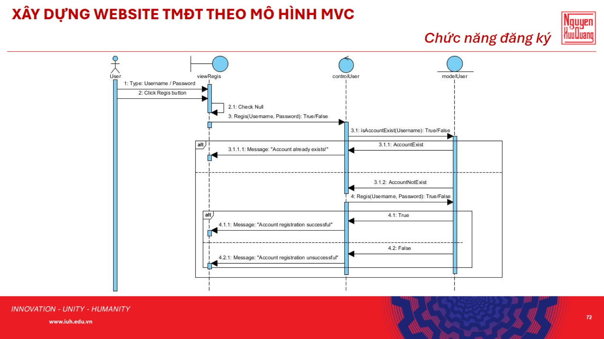
XÂY DỰNG WEBSITE TMĐT THEO MÔ HÌNH MVC

Slide 6
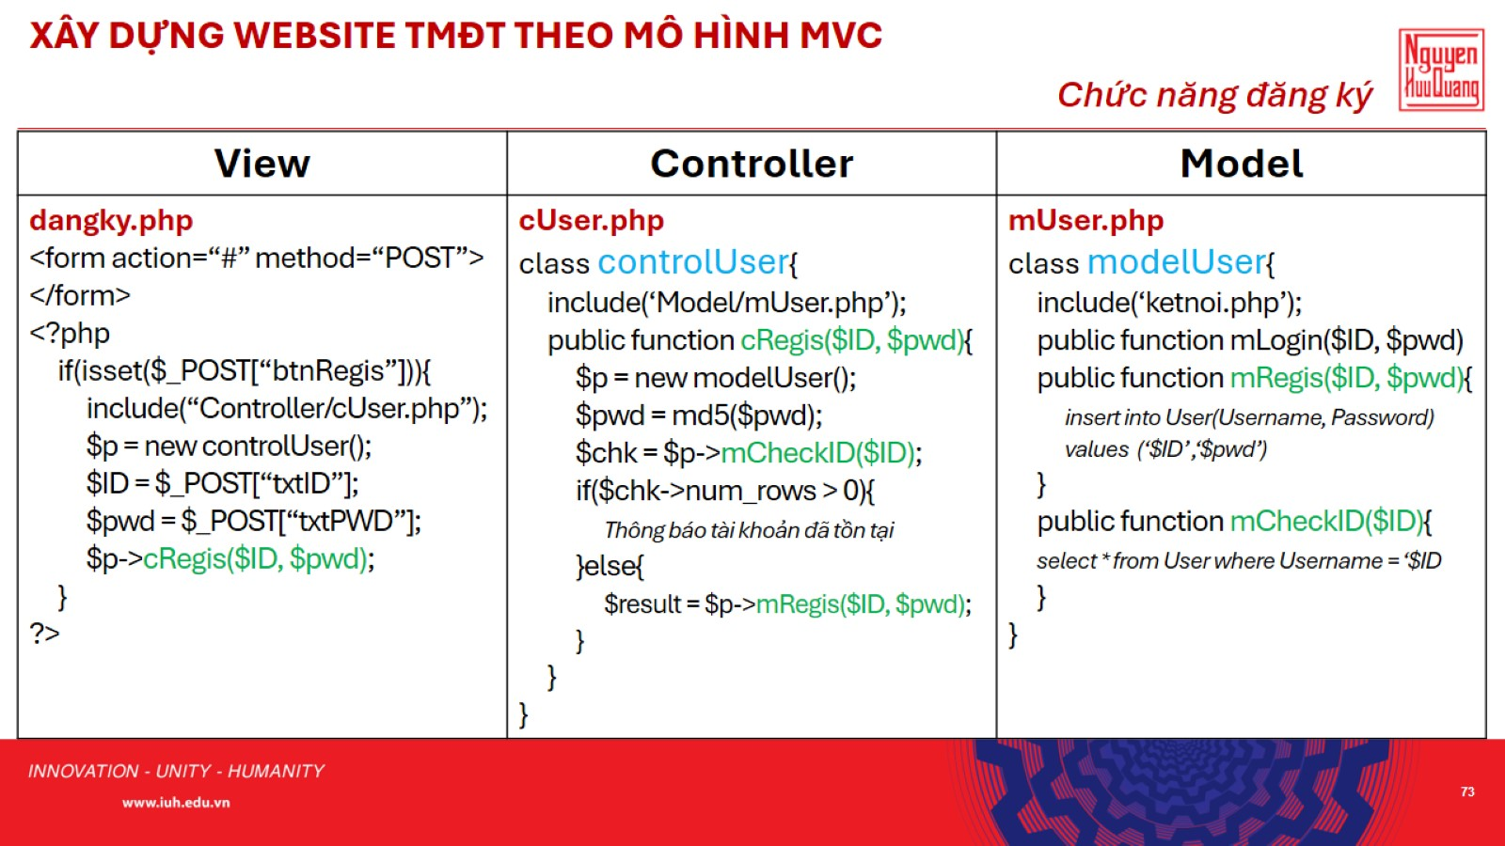
XÂY DỰNG WEBSITE TMĐT THEO MÔ HÌNH MVC

Slide 7
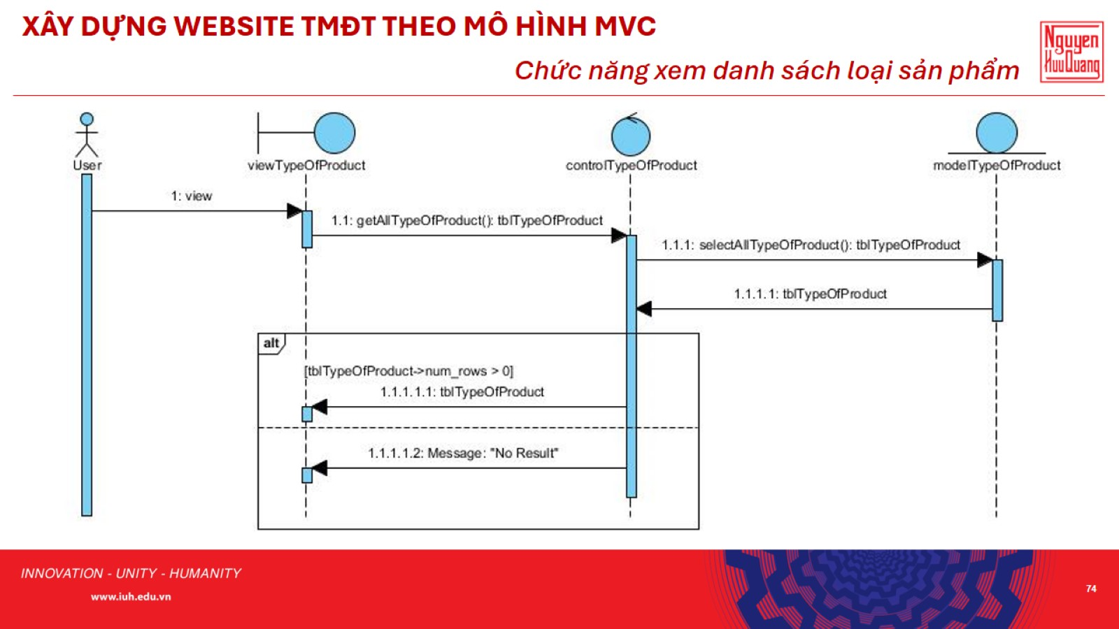
XÂY DỰNG WEBSITE TMĐT THEO MÔ HÌNH MVC

Slide 8
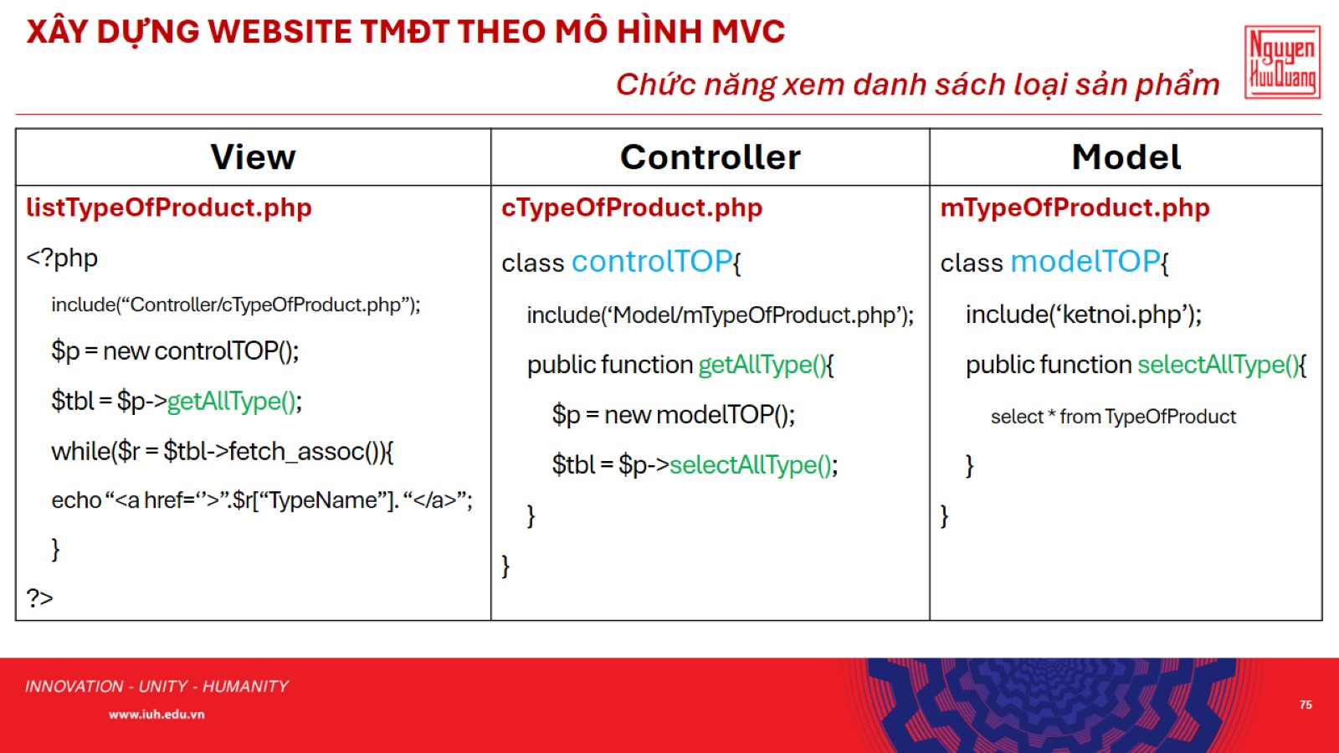
XÂY DỰNG WEBSITE TMĐT THEO MÔ HÌNH MVC

Slide 9
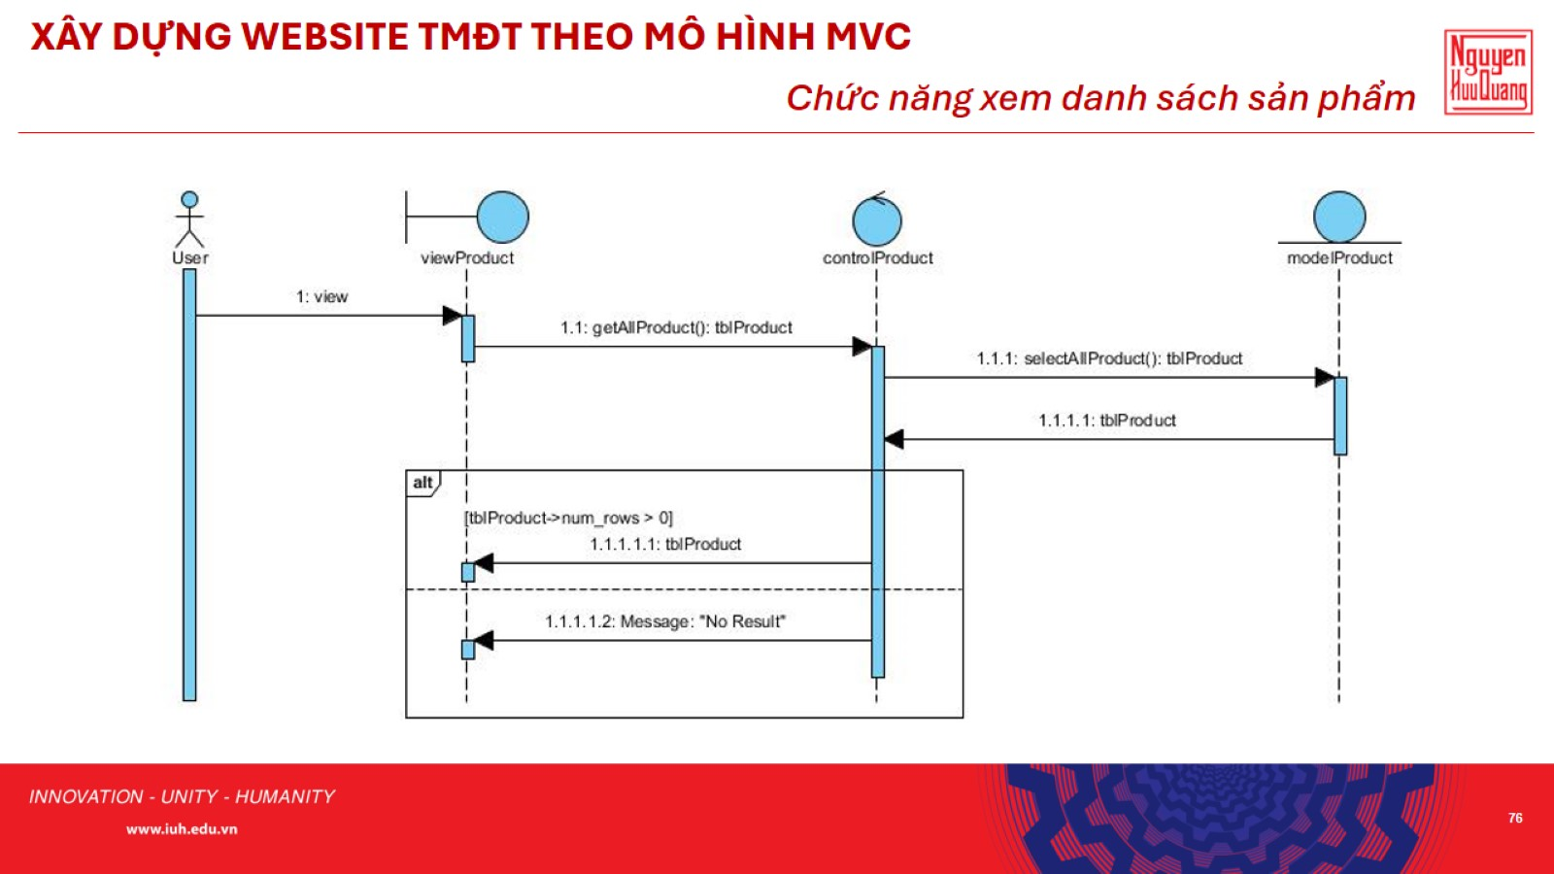
XÂY DỰNG WEBSITE TMĐT THEO MÔ HÌNH MVC

Slide 10
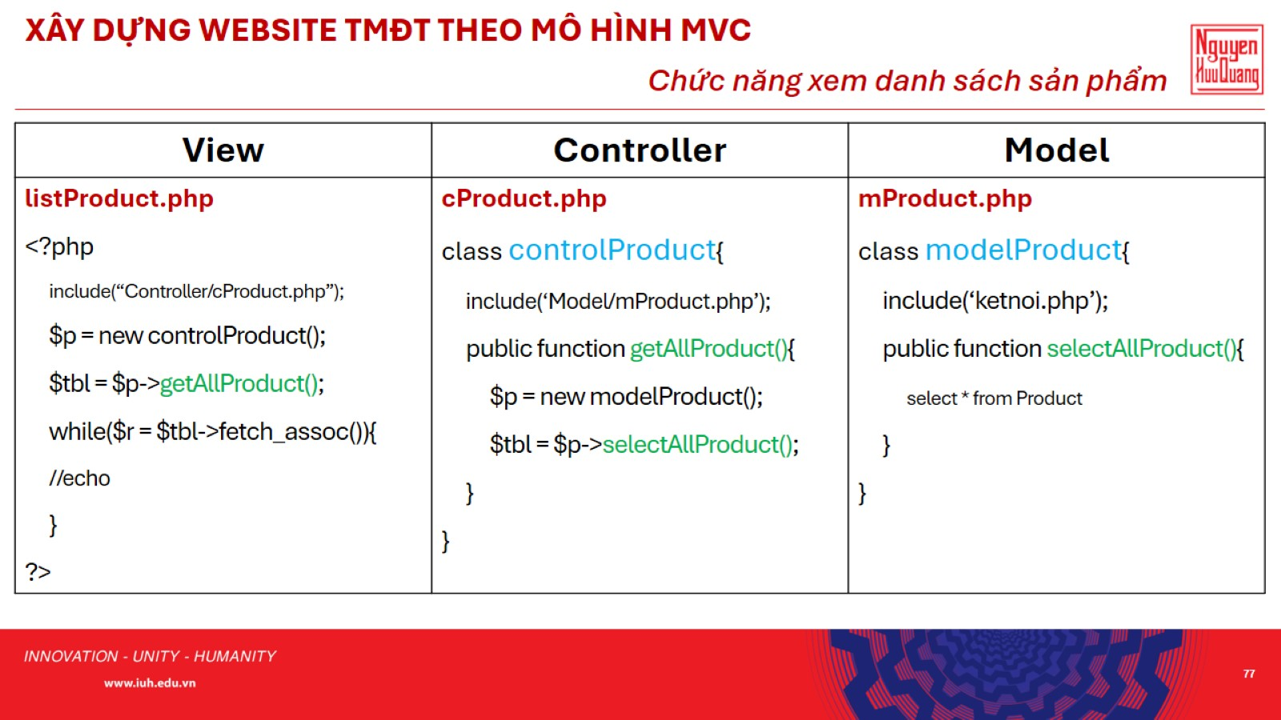
XÂY DỰNG WEBSITE TMĐT THEO MÔ HÌNH MVC

Slide 11
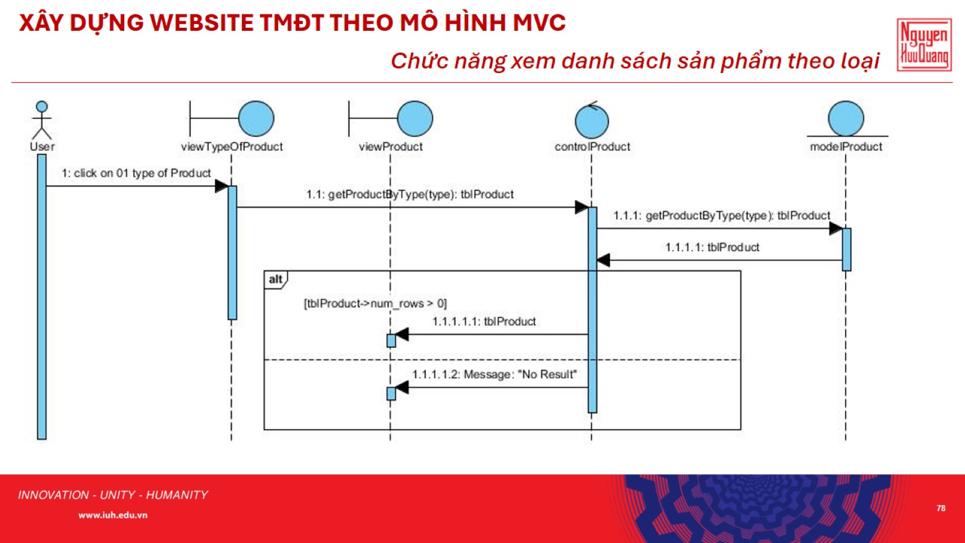
XÂY DỰNG WEBSITE TMĐT THEO MÔ HÌNH MVC

Slide 12
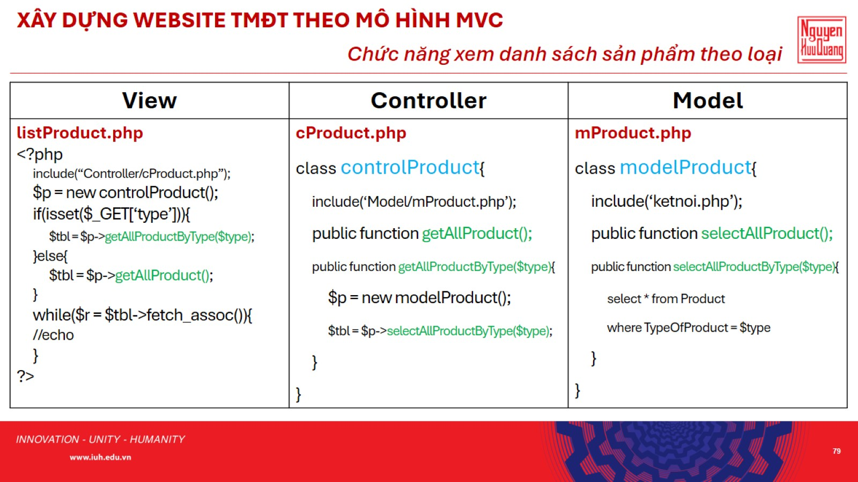
XÂY DỰNG WEBSITE TMĐT THEO MÔ HÌNH MVC

Slide 13


